Slide 1

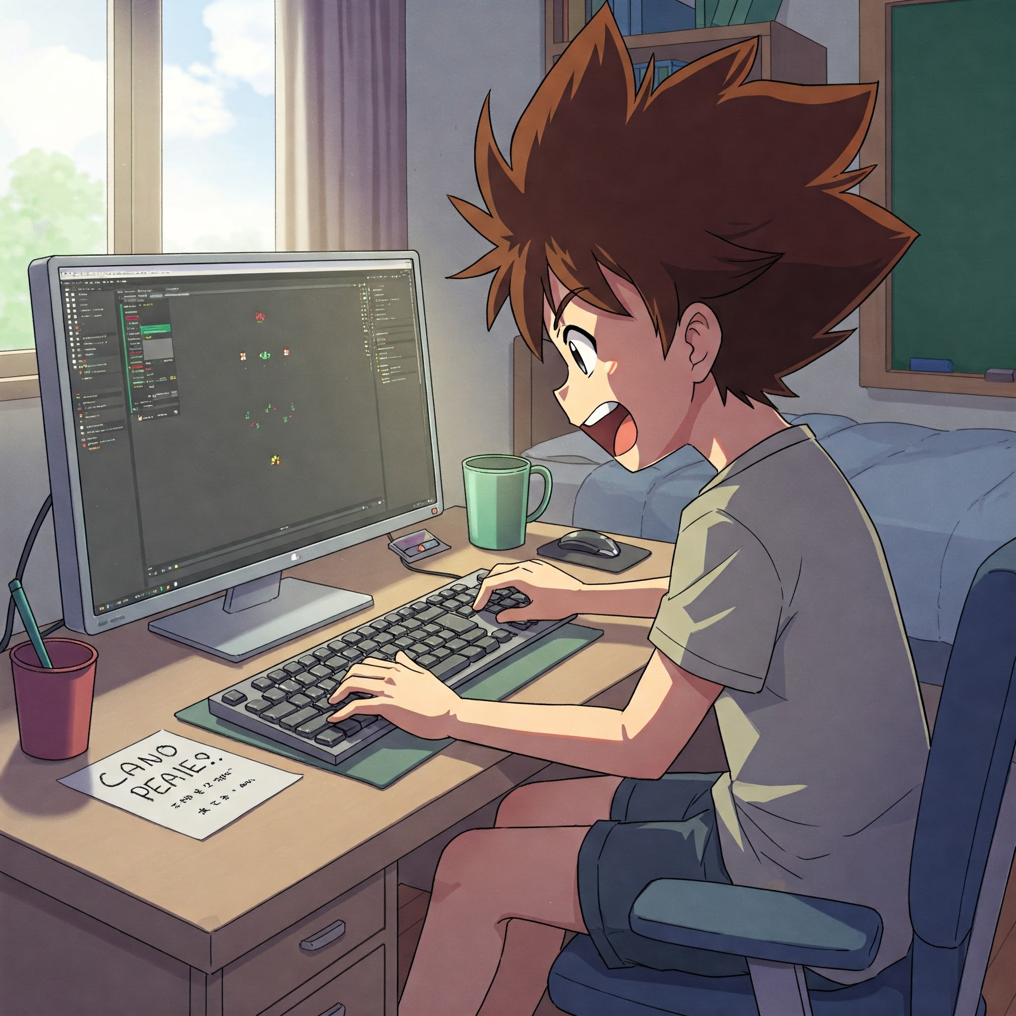
GAME-MASTER MISSION_2
アニメでゲーム作りを学ぼう（2/3）

Slide 2
ホワイトボード
ゲーム開発マスター MISSION 2
ピクセルマン the アニメを作る（2/3）
●ピクセルマンの左右の動き
(０,０)
(256,0)
Ｘ軸
・キー入力の関数
pyxel.btn(pyxel.KEY_RIGHT)
右矢印キーがおされている間 True
Y 軸
x -= vx
x += vx
(0,196)
(256,196)
●花火の作り方（花火のクラス）
class Hanabi : ←クラス(設計図)「Hanabi」の定義がはじまる
def __init__(self) :
～ ←ここに初期処理を書く
def update(self) :
～ ←ここに花火の座標の更新(移動)を書く
def draw(self) :
～ ←ここに花火の描画を書く
このクラス（設計図）は、Pixelmanの中で実体化する！

Slide 3
■時間割
MISSION_2
寿司打 5分
キー入力で左右に動く 50分
キー入力で花火を発射 120分
寿司打 5分
合計 180分
花火クラスの説明/作成 ・・・60分
組込みの説明/作成 ・・・60分

Slide 4
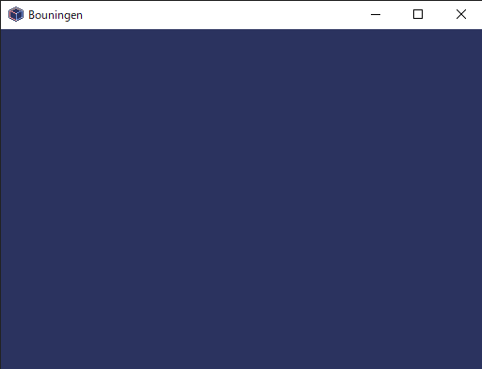
アニメでゲーム作りを学ぶ
次回(MISSION_3) （完成）
前回(MISSION_1)
ﾋﾟｸｾﾙﾏﾝ、走って、ジャンプ、花火を上げる、
背景を動かして完成させよう！
今回(MISSION_2)
ﾋﾟｸｾﾙﾏﾝ、走る、ジャンプ
ﾋﾟｸｾﾙﾏﾝ、左右に走る、花火を上げる

Slide 5
ピクセルマンをキー操作で左右に動かす
Pixelmanのクラスを改造して、キー操作で左右に動かす。
プログラムを打ち込んで、動かしてみよう！
def update(self,anime)
if self.bn_ptn == 0 :
～～～
else :
if pyxel.btn(pyxel.KEY_RIGHT) == True :
self.bn_x += self.bn_vx
elif pyxel.btn(pyxel.KEY_LEFT) == True :
self.bn_x -= self.bn_vx
if self.bn_x > Anime.SCREEN_WIDTH :
self.bn_x = 0
elif self.bn_x < -16 :
self.bn_x = Anime.SCREEN_WIDTH – 16
～～～
･･･ピクセルマンが飛んでるとき
･･･ピクセルマンが飛んでるとき以外(横移動)
･･･「→」が押されたら
･･･「←」が押されたら
･･･画面の右端からでたら
･･･画面の左端からでたら

Slide 6
参考：キー操作の関数
キー操作の関数3種類
pyxel.btnp(キーの値) ・・・キーが押されたら True
pyxel.btn(キーの値) ・・・キーが押されている間 True
pyxel.btnr(キーの値) ・・・キーがはなされたら True
主なキーの値
英字
KEY_A
KEY_B
～
数字
KEY_1
KEY_2
～
矢印
KEY_LEFT
KEY_RIGHT
KEY_UP
KEY_DOWN
その他
KEY_SPACE
KEY_RETURN
KEY_TAB
KEY_LSHIFT
KEY_RSHIFT
KEY_ESCAPE

Slide 7
花火のクラスを作成しよう(1/3)
まずは、初期処理
class Hanabi :
def __init__(self,anime,x,y) :
self.anime = anime
self.anime.hanabis.append(self)
self.hana_x = x + 8
self.hana_y = y
self.hana_cnt = 0
self.hana_tim = 150
･･･初期処理の定義
･･･花火はAnimeから呼ばれるので宣言
･･･花火は発射の都度、実体化するので
Animeで宣言したhanabisに追加
･･･花火の初期のX座標は、ピクセルマン
の頭上となるように8(16/2)を足す
･･･花火の初期のY座標は、ピクセルマン
と同じ
･･･花火の爆発までを数える変数(ｶｳﾝﾄ)
･･･花火が爆発する数値

Slide 8
花火のクラスを作成しよう(2/3)
つぎは、更新処理（花火の座標の更新と、花火の形）
･･･爆発までのカウント
･･･カウントが150になるまで
･･･上に動かす(Y座標を-1)
･･･花火の元の形(火の塊)
･･･カウントが150を超え180まで
･･･最初の輪
･･･カウントが180を超え210まで
･･･次の輪
･･･カウントが210を超え240まで
･･･最後の輪
･･･カウントが240を超えたら
･･･花火を消す
def update(self) :
self.hana_cnt += 1
if self.hana_cnt < self.hana_tim :
self.hana_y -= 1
self.hana_ptn = 0
elif self.hana_cnt < self.hana_tim+30 :
self.hana_ptn = 1
elif self.hana_cnt < self.hana_tim+60 :
self.hana_ptn = 2
elif self.hana_cnt < self.hana_tim+90 :
self.hana_ptn = 3
else :
if self.anime.hanabis :
self.anime.hanabis.remove(self)

Slide 9
花火のクラスを作成しよう(3/3)
最後は、描画処理（画面に花火を描く）
･･･カウントが150になるまで
･･･花火の元の形(火の塊)
･･･カウントが150を超え180まで
･･･最初の輪
･･･カウントが180を超え210まで
･･･最初の輪 と
･･･次の輪
･･･カウントが210を超え240まで
･･･次の輪 と
･･･最後の輪
def draw(self) :
if self.hana_ptn == 0 :
pyxel.circ(self.hana_x,self.hana_y,2,8)
elif self.hana_ptn == 1 :
pyxel.circb(self.hana_x,self.hana_y,4,15)
elif self.hana_ptn == 2 :
pyxel.circb(self.hana_x,self.hana_y,4,15)
pyxel.circb(self.hana_x,self.hana_y,8, 5)
elif self.hana_ptn == 3 :
pyxel.circb(self.hana_x,self.hana_y,8, 5)
pyxel.circb(self.hana_x,self.hana_y,16,8)

Slide 10
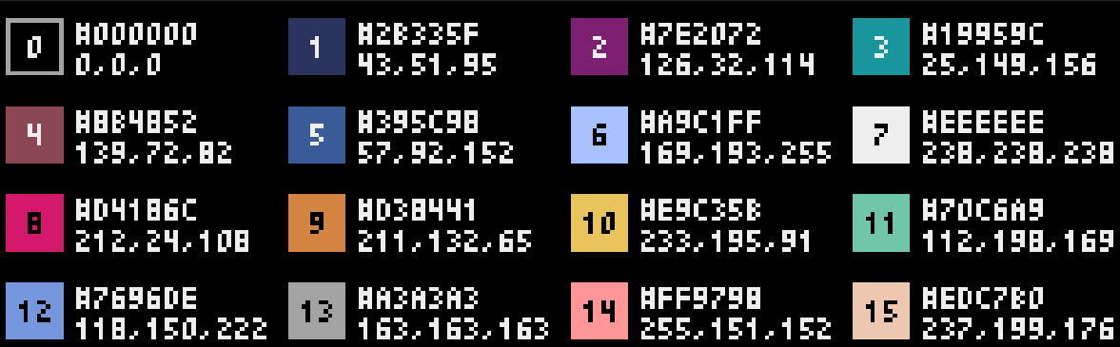
参考：円を描く関数
ピクセルで円を描く関数のまとめ
pyxel.circ(x, y, r, col)
半径 r、色 colの円を (x, y) に描画します。
pyxel.circb(x, y, r, col)
半径 r、色 colの円の輪郭線を (x, y) に描画します。
r=16,col=8
r=8,col=5
r=4,col=15
r=2,col=8
カラーコード表（colの値は、０～１５）

Slide 11
花火のクラスを組み込もう(1/3)
まずは、クラス(設計図)「Pixelman」の中に組み込むよ。
組み込む内容は、「リターンキー」が押されたら、花火を実体化する。
class Pixelman :
～
def __init__(self,anime) :
～
def update(self,anime) :
～
if pyxel.btnp(pyxel.KEY_RETURN) :
Hanabi(self.anime, self.bn_x , self.bn_y)
～
def draw(self) :
～
･･･初期処理には影響なし
･･･更新処理に組み込む
･･･「リターンキー」が
押されたら、花火を
実体化！
ピクセルマンのX座標、Y座標を引数として渡す

Slide 12
花火のクラスを組み込もう(2/3)
次に、クラス(設計図)「Anime」の中に組み込むよ。
組み込む内容は、まずは、花火の配列の初期化
class Anime :
～
def __init__(self) :
～
self.hanabis=[]
～
･･･「リターンキー」が
押されたら、花火を
実体化！
･･･花火は複数実体化するので
配列「hanabis」を作っておく
ピクセルマンのX座標、Y座標を引数として渡す

Slide 13
花火のクラスを組み込もう(3/3)
つぎに、花火の座標の更新の呼び出し、花火の描画の呼び出しを組み込む。
class Anime :
～
def update(self) :
self.pixelman.update(Anime)
for hanabi in self.hanabis.copy() :
hanabi.update()
def draw(self) :
～
for hanabi in self.hanabis.copy() :
hanabi.draw()
･･･初期処理には影響なし
･･･更新処理に組み込む
Pixelmanから花火を実体化
するため、Animeを渡す
実体化している花火の分だけ
花火の座標の更新を呼ぶ
･･･「リターンキー」が
押されたら、花火を
実体化！
実体化している花火の分だけ
花火の描画を呼び出す
ピクセルマンのX座標、Y座標を引数として渡す

